Slide 1



Hvordan stod det til med de tre store og udbredelsen af deres ideologiske
Overbevisning umiddelbart efter 2vk?

Slide 2
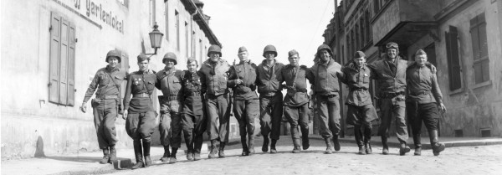
Mødet ml. amerikanske og sovjetiske soldater i byen Torgau ved Elben syd for Berlin, april 1945
Hvad fortæller det og hvorfor kom det ikke til at gå som billedet foreskriver? Er der en tendens i billedet og hvordan kan vi bruge det som historisk kilde?

Slide 3
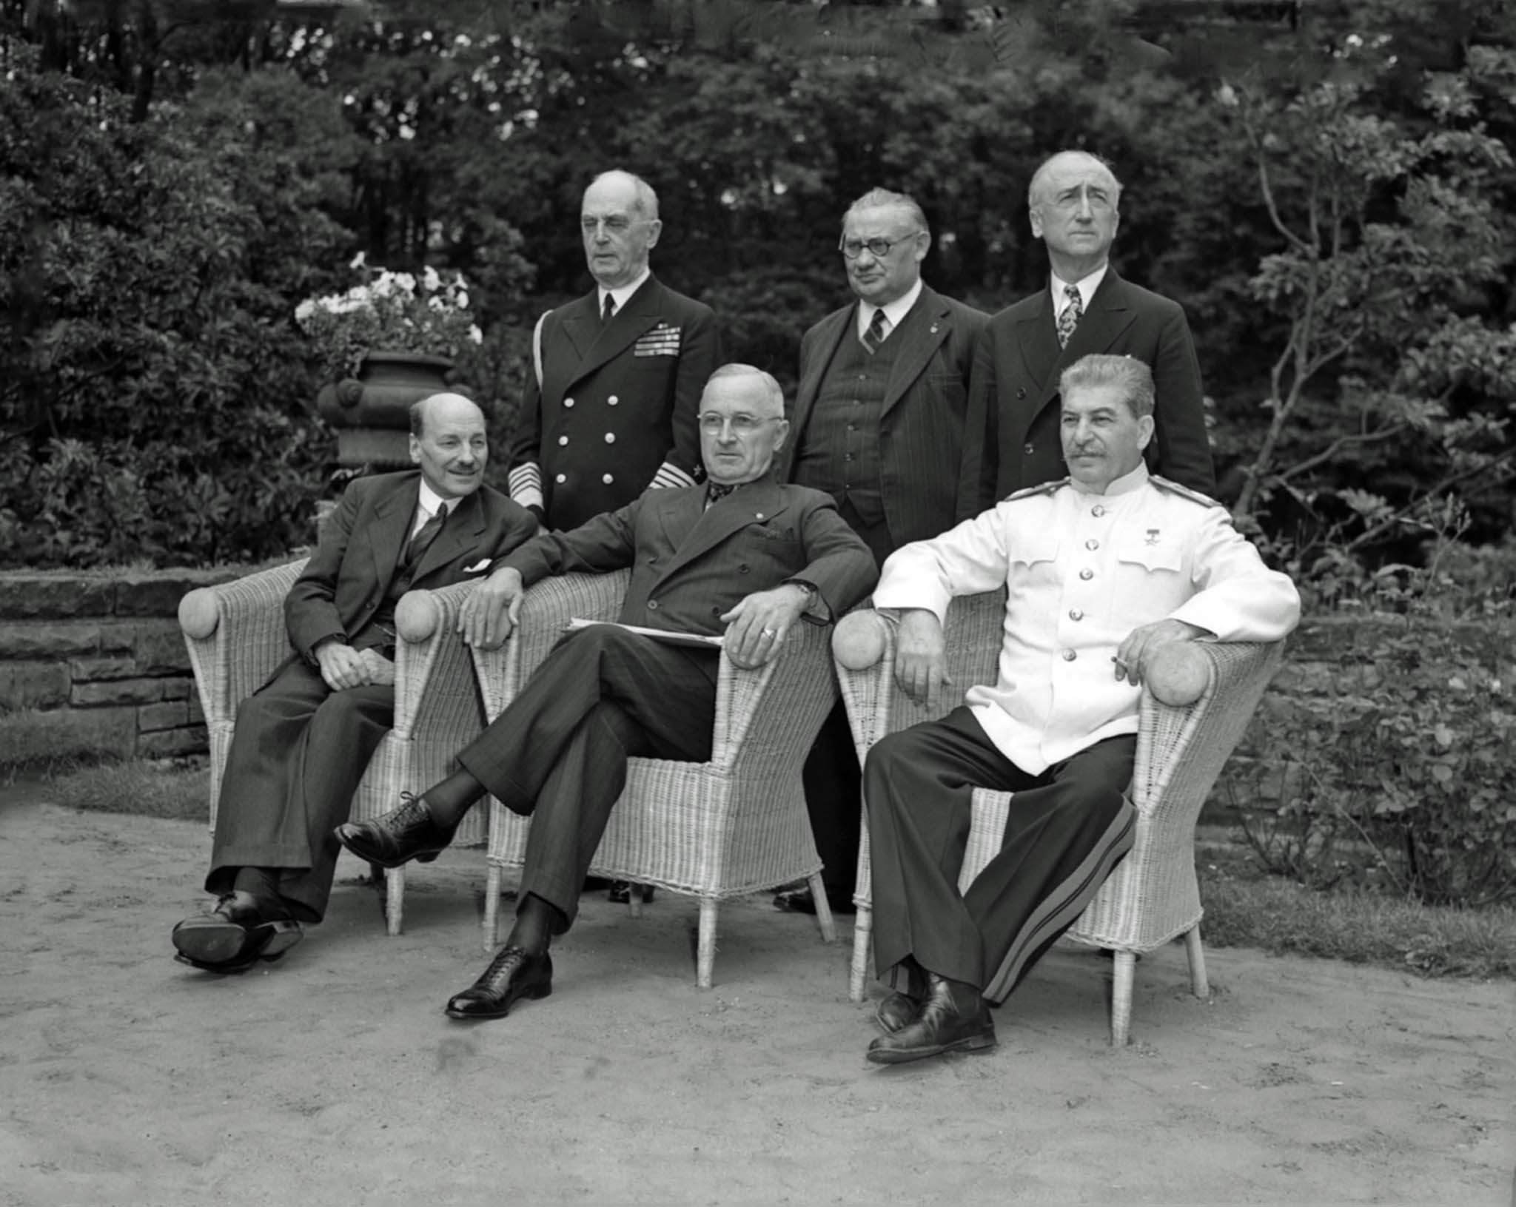
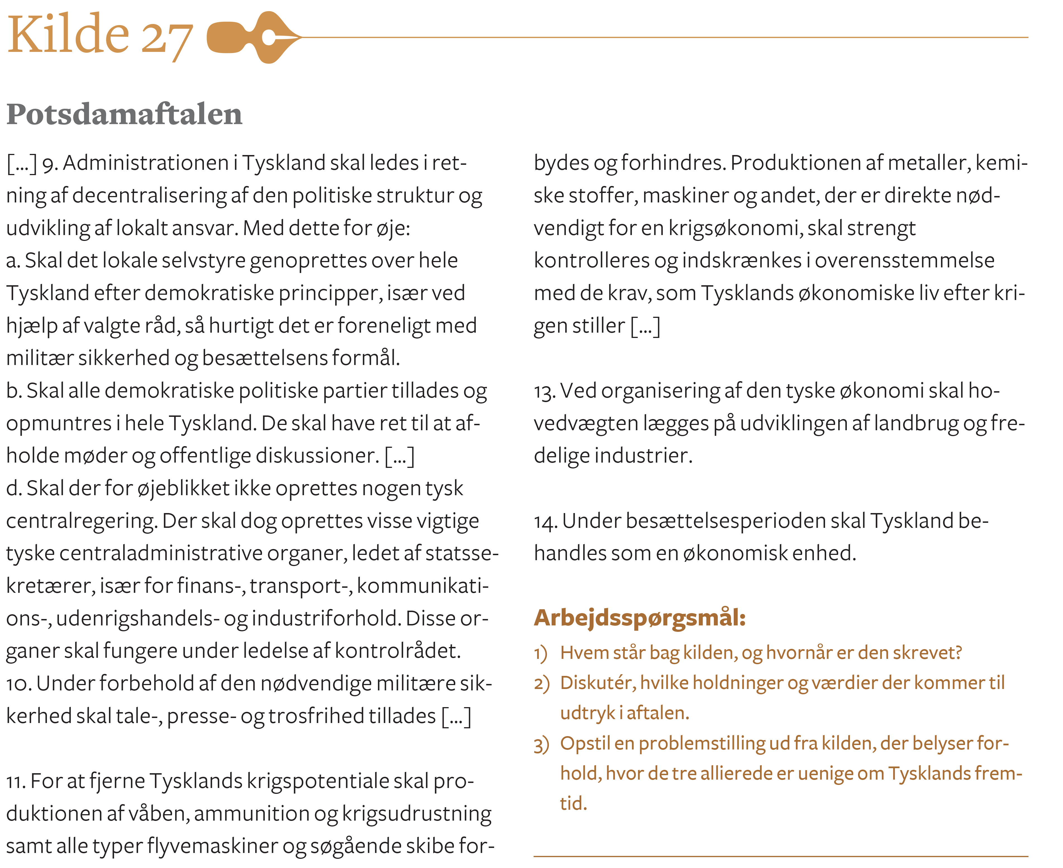
Potsdamaftalen blev underskrevet d. 1.8.1945. Hvad var målet med denne og hvad gjorde man for at nå målet?
Besvar også arbejdsspørgsmål 1 og 2

Slide 4
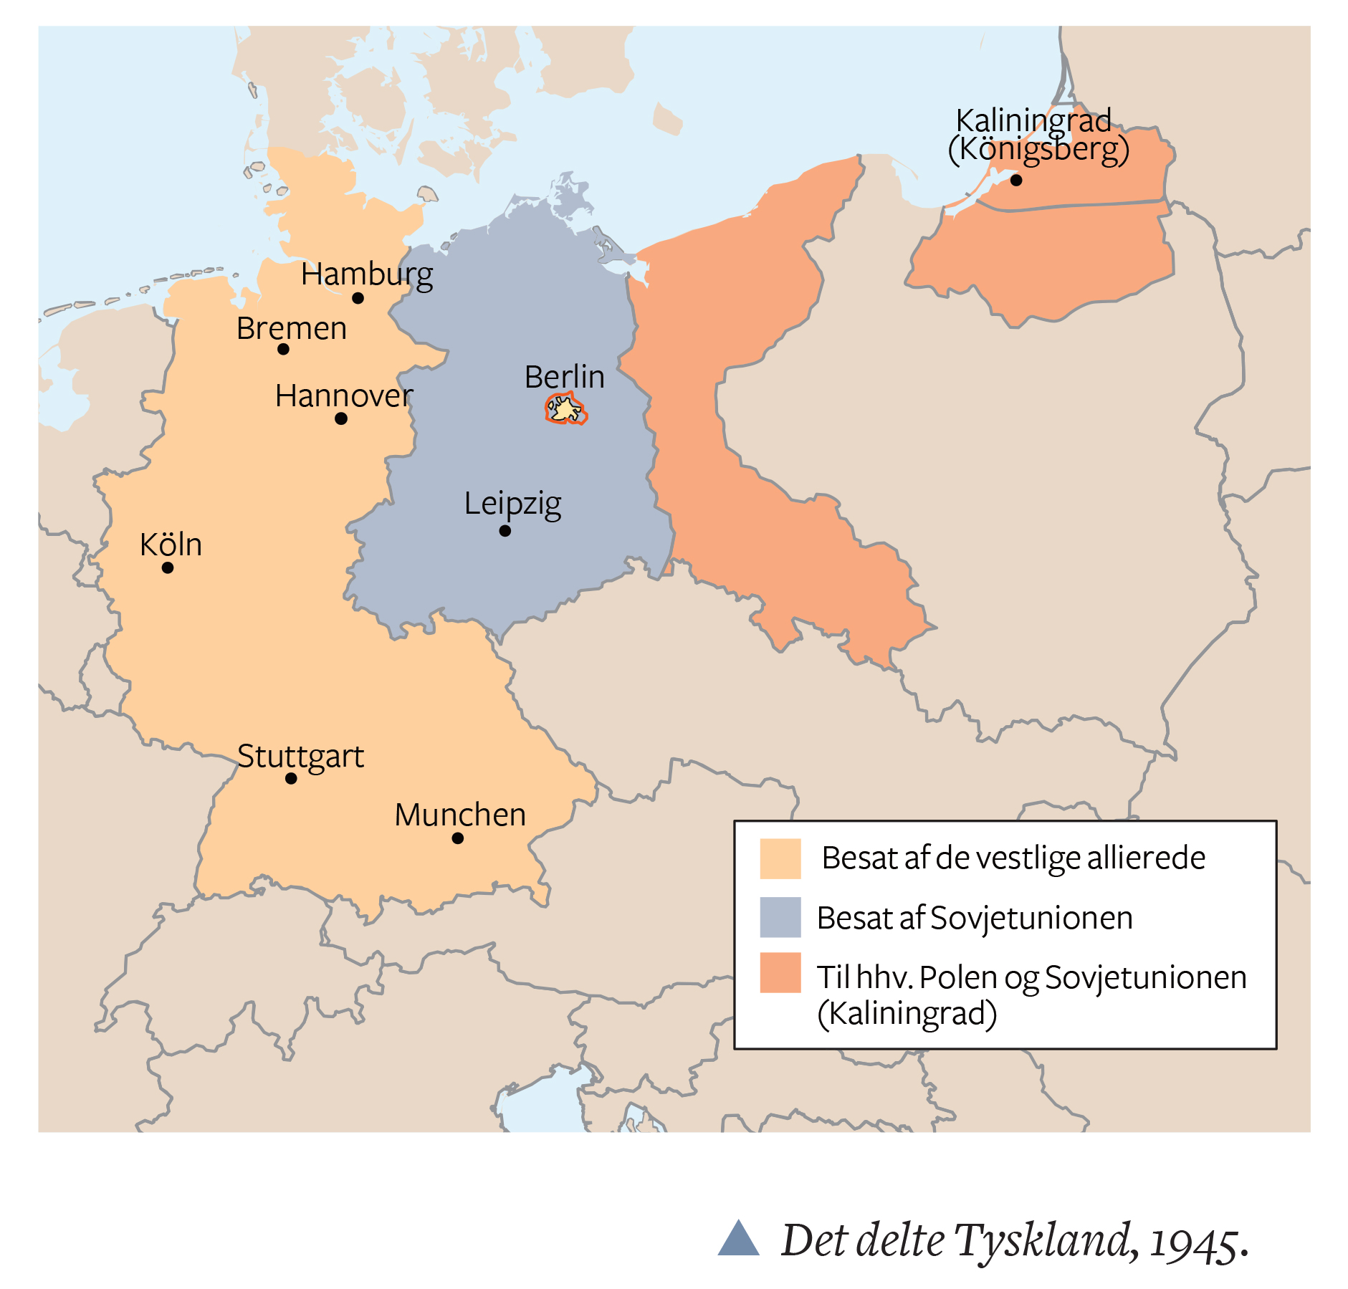
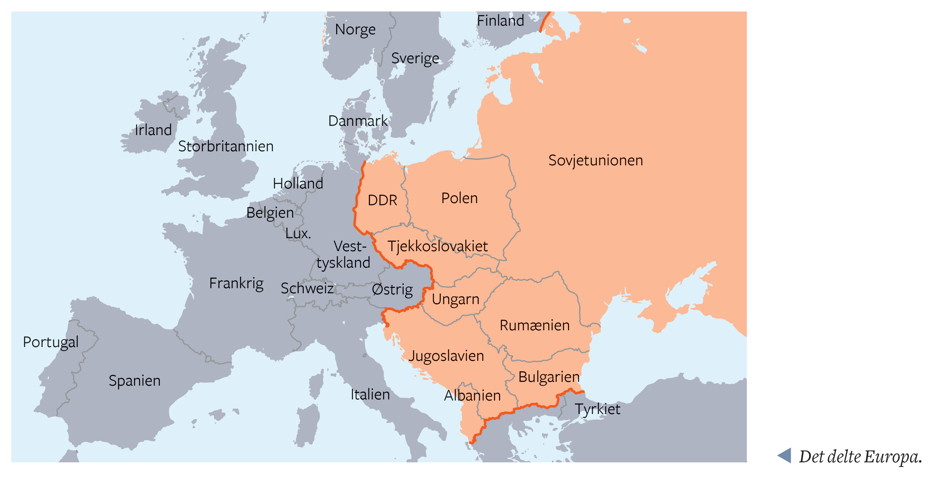
Det delte Tyskland og delte Europa
Hvorfor var det kun USSR der tog sig af de østeuropæiske lande efter deres befrielse og hvilken målsætning havde USSR med disse lande?
Hvorfor blev de kaldt folkedemokratier? Google/AI

Slide 5
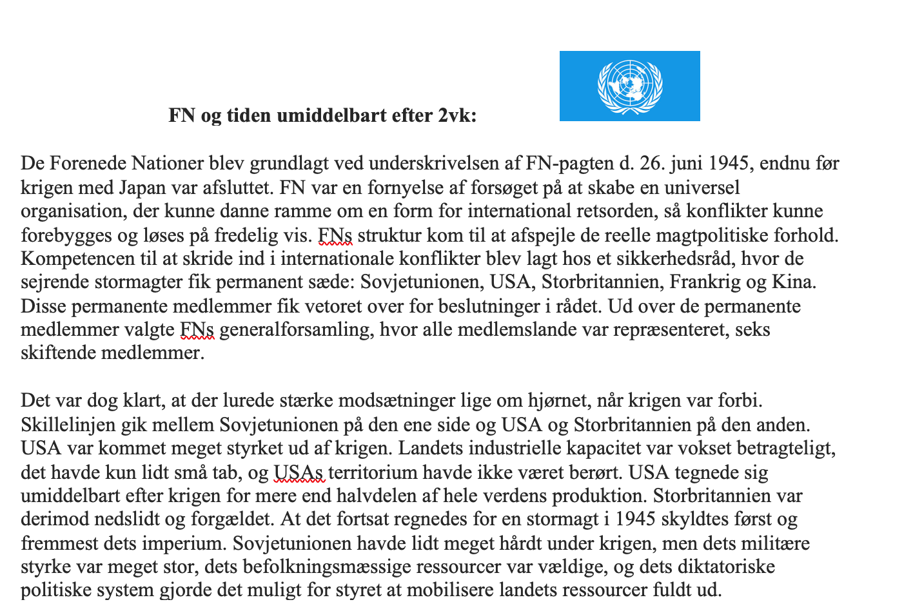
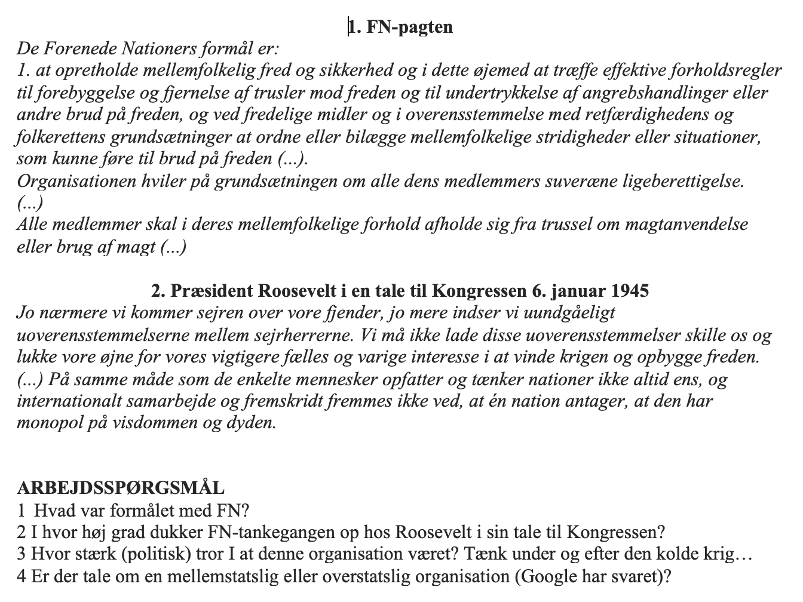
Arbejde med FN og dens oprettelse I 1945

